Slide 1
NA Voorkeursformaten - KIA kennisbijeenkomst 15-04-2019

Slide 2
Kennismaken
Sinds mei 2015 adviseur preservation bij het NA.
O.a. betrokken bij opstellen Preservation Policy en Voorkeursformaten
Aanjager kennisplatform Preservation op KIA.
Diverse impactanalyses (EZ, BZ, DNB, J&V, VWS, Fin).
Pepijn.Lucker@nationaalarchief.nl
@pepijnlucker
#kennisdelen
2
NA Voorkeursformaten - KIA kennisbijeenkomst 15-04-2019

Slide 3

Inhoud
Waarom voorkeursformaten?
Wat zijn de voorkeursformaten?
Hoe gebruiken we ze?
Hoe verder?
3
NA Voorkeursformaten - KIA kennisbijeenkomst 15-04-2019

Slide 4

Waarom voorkeursformaten?
4
NA Voorkeursformaten - KIA kennisbijeenkomst 15-04-2019

Slide 5

Preservation Policy (2015)
  Waar doe je het voor?
  de digitale informatie die beheerd wordt authentiek en bruikbaar houden
  binnen de kaders van wet-en regelgeving en referentiemodel
  voorwaarden voor producenten van informatie en de voorwaarden voor koppelingen naar consumenten
  Hoe doe je het?
  Processen en procedures vormgeven en uitwerken
  Verantwoordelijkheden in de organisatie duiden.
  Voor wie doe je het?
  Verantwoording afleggen aan bestuurders, medewerkers, klanten, burgers, partners, certificeringsinstanties
  Voor het NA en de collectiebeheerders op Rijksniveau (RHC’s)
NA Voorkeursformaten - KIA kennisbijeenkomst 15-04-2019
Notes:
Deze, het beleidsplan van het NA
Reikwijdte: uitgeplaatst en overgebracht

Slide 6
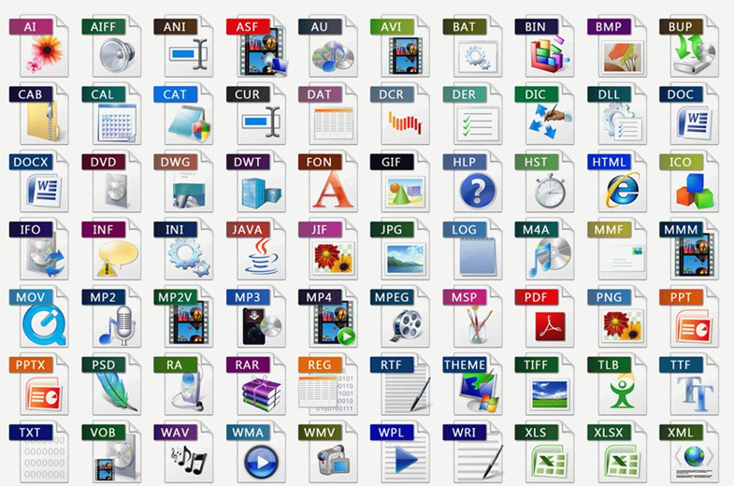


Boeien!
Boeiend!
6
NA Voorkeursformaten - KIA kennisbijeenkomst 15-04-2019
Notes:
Icons: http://www.vectorimages.org/free-icons/73-icons-of-various-popular-file-formats-logo.html
Man: http://www.gizmodo.co.uk/2013/06/bank-clerk-managed-to-accidentally-transfer-e222222222-22-in-his-sleep/
Woman: https://betanews.com/2017/02/24/unlock-windows-10-creators-update-samsung-phone/

Slide 7
Enerzijds …
  geen beperking in het aantal bestandsformaten dat wordt opgenomen in het e-Depot
  geen beperking in het type bestandsformaten
  e-Depot technisch gezien in staat om een grote verscheidenheid aan bestandsformaten op te nemen en te bewaren
NA Voorkeursformaten - KIA kennisbijeenkomst 15-04-2019
Notes:
Deze, het beleidsplan van het NA
Reikwijdte: uitgeplaatst en overgebracht

Slide 8
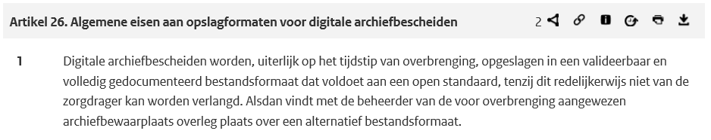
Anderzijds …
  PP: “Het Nationaal Archief werkt aan een lijst van voorkeursformaten. Indien toegepast, kan preservation - en daarmee de duurzame toegankelijkheid - makkelijker worden”
  Archiefregeling 2009:
  Hoe meer diversiteit, hoe groter de beheerslasten
NA Voorkeursformaten - KIA kennisbijeenkomst 15-04-2019
Notes:
Hoe groter de diversiteit aan aangeleverde bestandsformaten, des te groter de inspanning om al die
verschillende soorten formaten goed in de tijd te beheren en beschikbaar te stellen. Daarom verdient het de
voorkeur om het aantal bestandsformaten zo klein mogelijk te houden. Het Nationaal Archief heeft al veel
ervaring opgedaan met diverse typen bestanden, en kan nu zeggen dat zij deze typen bestanden voor de
eeuwigheid kan bewaren en beschikbaar kan stellen voor het publiek. Bij ‘exotische’ formaten – formaten
die vrij onbekend zijn en weinig in gebruik – zullen het beheer en de beschikbaarstelling een veel grotere
inspanning vergen en dus meer geld kosten.
In de preservation policy Nationaal Archief staat dat

Slide 9
Wat zijn de voorkeursformaten?
9
NA Voorkeursformaten - KIA kennisbijeenkomst 15-04-2019

Slide 10
Voorkeursformaten - criteria
Open standaarden
  laagdrempelige beschikbaarheid van documentatie
  geen hindernissen op basis van intellectuele eigendomsrechten
  inspraakmogelijkheden en onafhankelijkheid en duurzaamheid van de standaardisatie-organisatie
Interoperabiliteit
  Uitwisseling tussen systemen/organisaties
Forum Standaardisatie, DEN
  ‘Pas toe of leg uit’
  ‘De basis’
Nationale en internationale best practices
  KB, DANS, NIBG, ..
  NARA, Library of Congress, …
NA Voorkeursformaten - KIA kennisbijeenkomst 15-04-2019

Slide 11

Kanttekening
Gebruik van een (open) standaard garandeert niet dat de inhoud van de informatie kwalitatief goed is.
  Iets wat opgeslagen is in een open standaard, kan nog steeds onbegrijpelijk of ontoegankelijk zijn.
Risico op informatieverlies bij migratie
  vaak méér dan bij de veroudering of onbruikbaarheid van het bestandsformaat zelf.
NA Voorkeursformaten - KIA kennisbijeenkomst 15-04-2019

Slide 12

Informatiesoorten
Audio (geluid)
Database
Document (tekstgebaseerde documenten)
E-mail (berichten)
Image (rasterplaatjes)
Presentation
Spreadsheet
Vector image (schaalbare plaatjes)
Video (bewegend beeld)
NA Voorkeursformaten - KIA kennisbijeenkomst 15-04-2019
Notes:
Het is belangrijk dat we overzicht bewaren in de omgang met de vele soorten informatie en bestandsformaten.
Daarom hanteert het Nationaal Archief een onderverdeling in informatiesoorten die is afgestemd
met (inter)nationale best practices, en die verder wordt afgestemd met best practices uit het werkveld. Dat is
goed voor de (inter)nationale samenwerking en standaardisatie, en daarmee voor onze eigen efficiëntie.
Het Nationaal Archief hanteert deze onderverdeling in informatiesoorten:
1. Audio (geluid)
2. Database
3. Document (tekstgebaseerde documenten)
4. E-mail (berichten)
5. Image (rasterplaatjes)
6. Presentation
7. Spreadsheet
8. Vector image (schaalbare plaatjes)
9. Video (bewegend beeld)

Slide 13
Voorkeurs- en acceptabele formaten
Informatiesoort | Voorkeursformaat | Acceptabel formaat
Audio | WAV, WAVE, BWF | MP3, AAC
Database | SQL, SIARD, ODB | ACDB, MDB
Document | PDF/A-1, PDF/A-2, ODT | PDF 1.7, DOC, DOCX
E-mail | EML | MSG, PST, MBOX
Afbeelding | TIFF, PNG | JPEG, JPG, JP2, JPX
Presentatie | ODP, PDF/A | PPT, PPTX
Spreadsheet | ODS, CSV, PDF/A | XLS, XLSX
Vector Image | SVG | -
Video | MXF | MPEG-4, MKV
NA Voorkeursformaten - KIA kennisbijeenkomst 15-04-2019
Notes:
Twee categorieën formaten
Het Nationaal Archief hanteert twee categorieën formaten:
• Voorkeursformaten: dit zijn de ‘open’ formaten. Daarnaast kan het zijn dat voor bepaalde bestandstypes
zogeheten ‘industry standards’ zijn die massaal worden gebruikt en voldoende gedocumenteerd zijn.
• Acceptabele formaten: dit zijn formaten die niet (volledig) ‘open’ zijn, maar die toch acceptabel zijn voor het
Nationaal Archief. De reden hiervoor kan zijn dat het Nationaal Archief (of andere (inter)nationale
instanties) ervaring heeft met een bepaald formaat, en er een goede preservationstrategie voor heeft.

Slide 14
Hoe gebruiken we voorkeursformaten?
14
NA Voorkeursformaten - KIA kennisbijeenkomst 15-04-2019

Slide 15
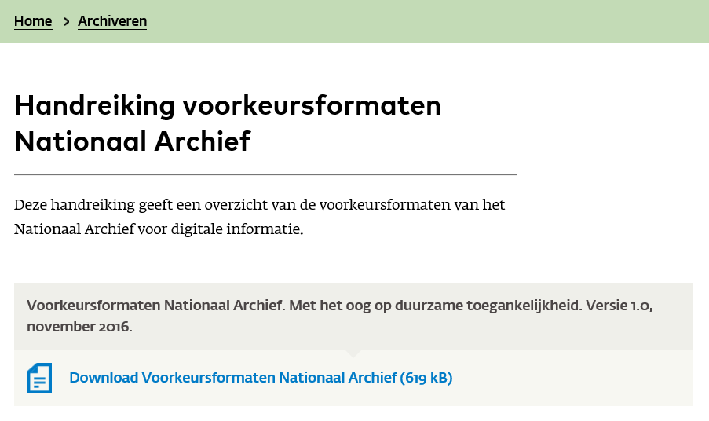
Website Nationaal Archief
  https://www.nationaalarchief.nl/archiveren/kennisbank/handreiking-voorkeursformaten-nationaal-archief
NA Voorkeursformaten - KIA kennisbijeenkomst 15-04-2019
Notes:
Afbeelding: www.digitalbevaring.dk (CC-By)
Randvoorwaarden voor de impactanalyse is het aanleveren van een representatieve dataset. Je moet zodoende voor de start van de impactanalyse weten welk archief je gaat uitplaatsen/overbrengen. Het advies hierbij is; kies een overzichtelijk afgesloten archief voor een eerste aansluiting. Maak het niet meteen te complex. Bijvoorbeeld een archief wat redelijk op orde is, openbaar en niet meer dan 15.000 bestanden.
Voorbeelden: BZ en IND
Tot nu toe nog geen gestructureerde data (db’s), maar dat komt er zeker aan

Slide 16

Gebruiken bij
Creatie
  Inrichting van systemen
Klantvragen
  RHC’s
  Gemeenten
  Particulieren
Overbrenging/uitplaatsing
  impactanalyses
16
NA Voorkeursformaten - KIA kennisbijeenkomst 15-04-2019

Slide 17
Preservation bij impactanalyses: Gespreksonderwerpen & tools
Formaatidentificatie (t.b.v. de gespreksonderwerpen 1 en 2)
Validiteit en welgevormdheid (t.b.v. de gespreksonderwerpen 1 en 2)
Creatie- en modificatiedatums
Encryptie en wachtwoordbeveiliging (t.b.v. gespreksonderwerp 4)
Informatiesoorten
Voorkeursformaten
Gedragselementen
Encryptie
Digitale handtekeningen
Conversie bij de klant
O.a. context en inhoud
Vooral (formaat)technisch
NA Voorkeursformaten - KIA kennisbijeenkomst 15-04-2019
Notes:
Bij ‘gedrag’ raken we aan ‘significant properties’ of essentiële eigenschappen: de eigenschappen van een Informatie Object die bewaard moeten blijven, en waarmee de continue toegang, het gebruik en de betekenis van het Informatie Object door de tijd en door nieuwe technologieën heen gehandhaafd blijft en kan worden. Omdat (zie vorige dia) we nog niet altijd de impact van significant properties kunnen inschatten, laten we ze grotendeels buiten beschouwing in impactanalyses.

Slide 18
Welke vragen stellen we?
Informatiesoorten
    Wat voor informatiesoorten worden aangeleverd?
Voorkeursformaten
    In hoeverre zijn de aan te leveren archiefbescheiden opgeslagen in NA-voorkeursformaten?
Gedragselementen
    In hoeverre bevat het aan te leveren materiaal veel of ongebruikelijke (interactieve) gedragselementen?
Encryptie
    In hoeverre bevat het aan te leveren materiaal versleutelde archiefbescheiden (encryptie)?
Digitale handtekeningen
    In hoeverre bevat het aan te leveren materiaal digitale handtekeningen waarbij rechtsgeldigheid van de handtekening relevant is?
Conversie bij de klant
    In hoeverre vond conversie bij de klant plaats, en hoe werd de kwaliteit gemeten?
NA Voorkeursformaten - KIA kennisbijeenkomst 15-04-2019
Notes:
Informatiesoorten: tekstbestanden zijn doorgaans makkelijker te preserveren dan databases of software.
Voorkeursformaten: bij voorkeur levert de zorgdrager informatie aan in bestandsformaten die onze voorkeur hebben, of die we acceptabel vinden.
Gedragselementen: het preserveren van gedrag, zoals formules in spreadsheets of stored procedures in databases, vergt doorgaans extra preservationinspanningen.
Encryptie: het NA wil geen geëncrypte bestanden archiveren, of de sleutel ontvangen zodat wij voor de-encryptie kunnen zorgen, anders komt de toegankelijkheid in het gedrang.
Digitale handtekeningen: documenten met digitale handtekeningen vergen extra preservationinspanningen, vooral als ze nog juridische waarde hebben.

Slide 19
Voorkeurs- en acceptabele formaten
Informatiesoort | Voorkeursformaat | Acceptabel formaat
Audio | WAV, WAVE, BWF | MP3, AAC
Database | SQL, SIARD, ODB | ACDB, MDB
Document | PDF/A-1, PDF/A-2, ODT | PDF 1.7, DOC, DOCX
E-mail | EML | MSG, PST, MBOX
Afbeelding | TIFF, PNG | JPEG, JPG, JP2, JPX
Presentatie | ODP, PDF/A | PPT, PPTX
Spreadsheet | ODS, CSV, PDF/A | XLS, XLSX
Vector Image | SVG | -
Video | MXF | MPEG-4, MKV
NA Voorkeursformaten - KIA kennisbijeenkomst 15-04-2019

Slide 20

Hoe verder?
20
NA Voorkeursformaten - KIA kennisbijeenkomst 15-04-2019

Slide 21
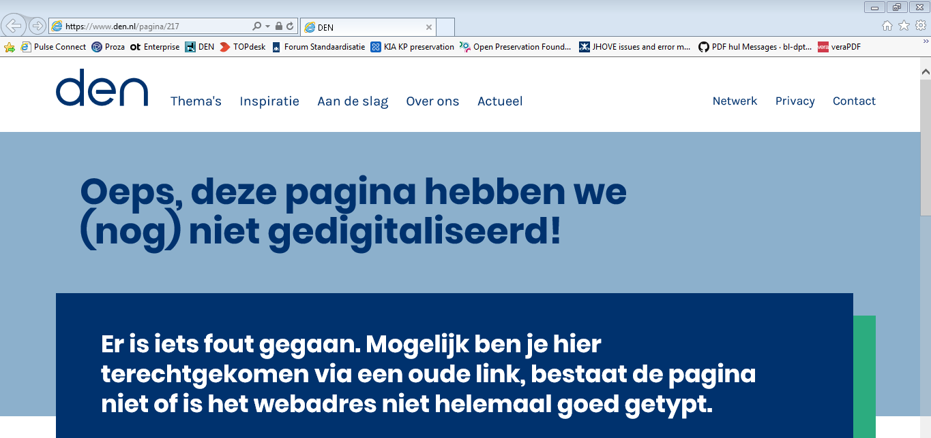
Voorkeursformaten 2.0 - updaten
NA Voorkeursformaten - KIA kennisbijeenkomst 15-04-2019
Notes:
Afbeelding: www.digitalbevaring.dk (CC-By)
Randvoorwaarden voor de impactanalyse is het aanleveren van een representatieve dataset. Je moet zodoende voor de start van de impactanalyse weten welk archief je gaat uitplaatsen/overbrengen. Het advies hierbij is; kies een overzichtelijk afgesloten archief voor een eerste aansluiting. Maak het niet meteen te complex. Bijvoorbeeld een archief wat redelijk op orde is, openbaar en niet meer dan 15.000 bestanden.
Voorbeelden: BZ en IND
Tot nu toe nog geen gestructureerde data (db’s), maar dat komt er zeker aan

Slide 22
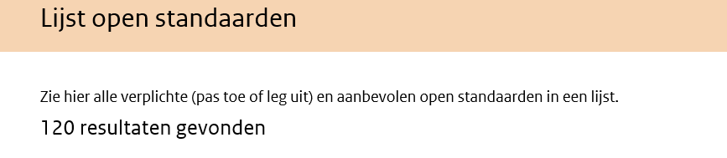
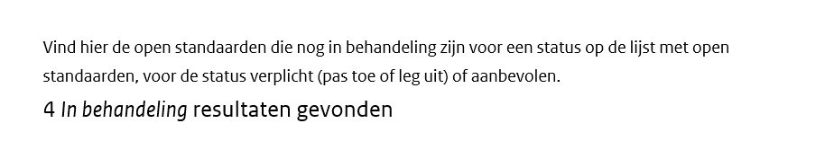

Voorkeursformaten 2.0 - updaten
NA Voorkeursformaten - KIA kennisbijeenkomst 15-04-2019
Notes:
Afbeelding: www.digitalbevaring.dk (CC-By)
Randvoorwaarden voor de impactanalyse is het aanleveren van een representatieve dataset. Je moet zodoende voor de start van de impactanalyse weten welk archief je gaat uitplaatsen/overbrengen. Het advies hierbij is; kies een overzichtelijk afgesloten archief voor een eerste aansluiting. Maak het niet meteen te complex. Bijvoorbeeld een archief wat redelijk op orde is, openbaar en niet meer dan 15.000 bestanden.
Voorbeelden: BZ en IND
Tot nu toe nog geen gestructureerde data (db’s), maar dat komt er zeker aan

Slide 23
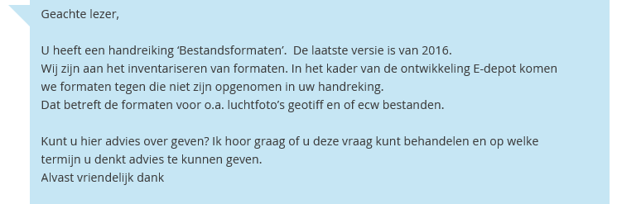
Voorkeursformaten 2.0 - uitbreiden
NA Voorkeursformaten - KIA kennisbijeenkomst 15-04-2019

Slide 24
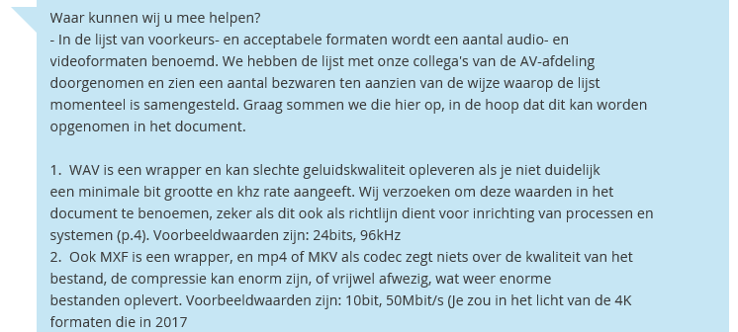
Voorkeursformaten 2.0 - verdiepen
NA Voorkeursformaten - KIA kennisbijeenkomst 15-04-2019

Slide 25


Voorkeursformaten 2.0
  Verouderde informatie bijwerken
  Uitbreiden met nieuwe informatiesoorten (websites, GIS, …)
  (technische) verdieping (versies, codecs, …)
  Vormgeving
  Redactiegroep (NA en daarbuiten)
  Review op KIA
NA Voorkeursformaten - KIA kennisbijeenkomst 15-04-2019
Notes:
Afbeelding: www.digitalbevaring.dk (CC-By)
https://www.singelswimutrecht.nl/vrijwilligers

Slide 26

NA Voorkeursformaten - KIA kennisbijeenkomst 15-04-2019
Notes:
Afbeelding: www.digitalbevaring.dk (CC-By)

